Slide 1

O Otimizador Inteligente
Estratégias de Indexação para Alta Performance em PostgreSQL.
Trabalho da disciplina de PABDGrupo: Douglas Fernandes, Gustavo Emanuel, Hian Sebasthian.

Slide 2

O Desafio da Escalabilidade
Em sistemas reais com milhões de registros, consultas simples se tornam gargalos críticos que afetam a experiência do usuário. Investigamos e resolvemos dois cenários de lentidão em uma base de 20 milhões de linhas, usando EXPLAIN ANALYZE para diagnóstico preciso.

Slide 3
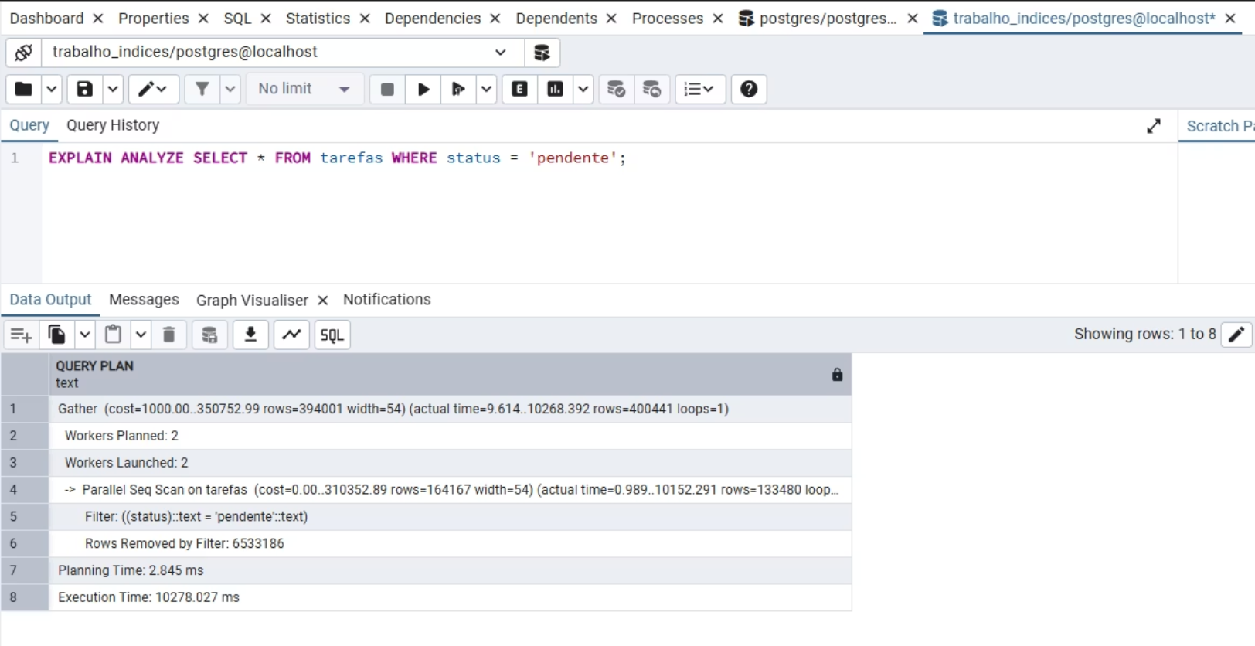
Caso 1: A Busca por Tarefas "Pendentes"
A busca por uma minoria de tarefas 'pendentes' forçava o sistema a ler a tabela inteira, linha por linha.O resultado foi um Seq Scan e tempo de execução elevado, impactando performance (10 segundos).

Slide 4
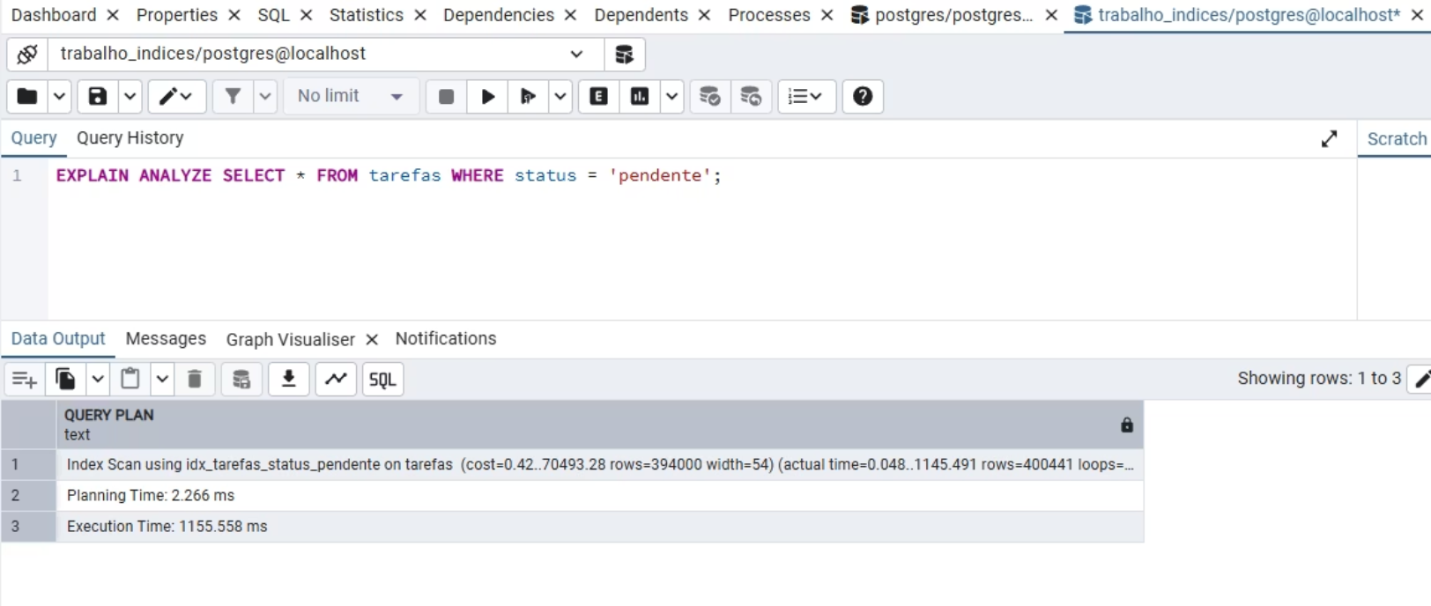
A Estratégia do Índice Especialista
Em vez de um índice completo e ingênuo (exibindo tempo alto), criamos um índice parcial focado apenas nas tarefas relevantes: CREATE INDEX ... WHERE status = 'pendente';
A performance melhorou expressivamente.

Slide 5
Resultados: Índice Parcial
Abordagem
Tempo de Execução
Sem Índice
10.3s
Índice Completo
5.6s
Índice Parcial
1.1s
Uma solução 14x mais rápida, provando que a estratégia correta é fundamental.

Slide 6
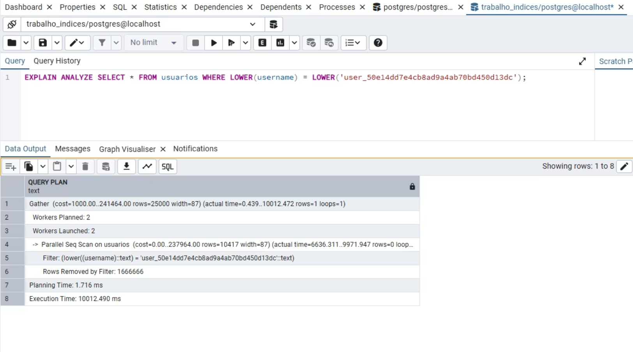
Caso 2: O Custo da Função LOWER()
A busca case-insensitive usando LOWER(username) impedia o uso de índices padrão, forçando um Seq Scan extenso.O tempo de execução disparava para vários segundos.

Slide 7
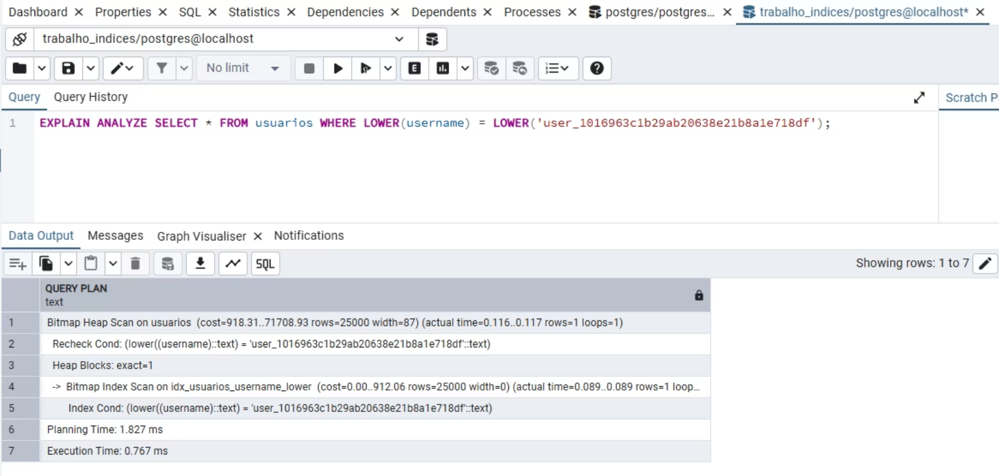
A Solução Definitiva
Criamos um índice baseado em expressão que pré-calcula LOWER(username): CREATE INDEX ... ON (LOWER(username));Resultado: uma transformação radical na performance.

Slide 8
Resultados: Índice em Expressão
Abordagem
Tempo de Execução
Sem Índice de Expressão
12.4s
Com Índice de Expressão
0.00012s
Performance ~100.000x superior. De uma consulta quebrada para uma resposta instantânea.

Slide 9

Conclusões e Melhores Práticas
Diagnóstico é tudo: EXPLAIN ANALYZE é a prova, não suposição.
Índices Parciais: Ideais para dados com distribuição desigual.
Índices em Expressão: Essenciais para buscas com funções aplicadas.
ADS na prática: Um bom sistema não só funciona, ele escala.

Slide 10

Obrigado!
Perguntas?
Trabalho da disciplina de PABDGrupo: Douglas Fernandes, Gustavo Emanuel, Hian Sebasthian.

